Slide 1
библиотека TensoRFlow в Python

Slide 2
ВВЕДЕНИЕ
В современном мире технологии глубокого и машинного обучения занимают центральное место в развитии информационных систем. Среди платформ, предназначенных для реализации этих технологий, широкой популярностью пользуется библиотека TensorFlow.

Slide 3
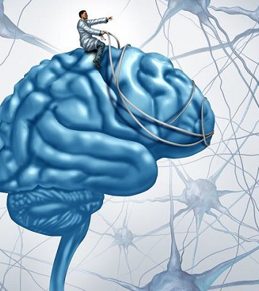
ИСТОРИЯ СОЗДАНИЯ
TensorFlow - одна из самых мощных и популярных библиотек для машинного обучения. Разработана в 2015 году. TensorFlow был представлен как преемник предыдущей системы распределённого обучения DistBelief. Библиотека быстро завоевала популярность благодаря своей гибкости и масштабируемости.

Slide 4
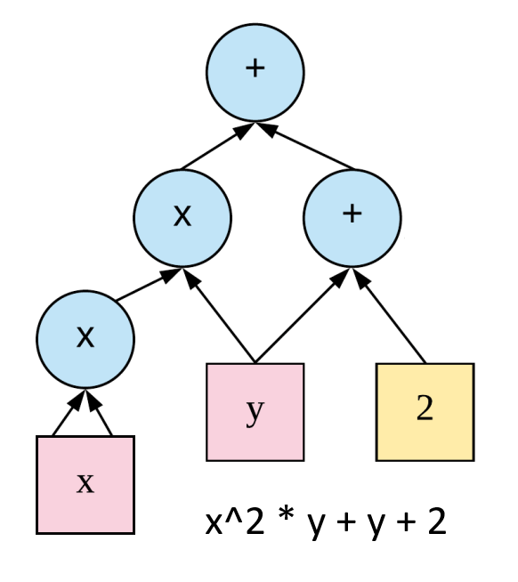
ОСНОВНЫЕ ПРИНЦИПЫ И КОНЦЕПЦИИ
В основе работы TensorFlow лежит концепция построения вычислительного графа. Основные элементы графа:
Операции
Тензоры
Переменные
Плейсхолдеры
Сессии
Потоки данных

Slide 5
ТИПЫ ДАННЫХ И ФОРМАТЫ ТЕНЗОРОВ
Форматы тензоров:
0D (скаляр): Тензор без осей, например, число.
1D (вектор): Тензор с одной осью.
2D (матрица): Тензор с двумя осями.
nD (тензор с n осями): Тензор с произвольным числом осей.
Типы данных:
tf.float32 и tf.float64
tf.int8, tf.int16, tf.int32, tf.int64
tf.string
tf.bool
tf.complex64 и tf.complex128
tf.uint8, tf.uint16, tf.uint32, tf.uint64
tf.quint8
tf.qint8, tf.qint16, tf.qint32
tf.bfloat16

Slide 6
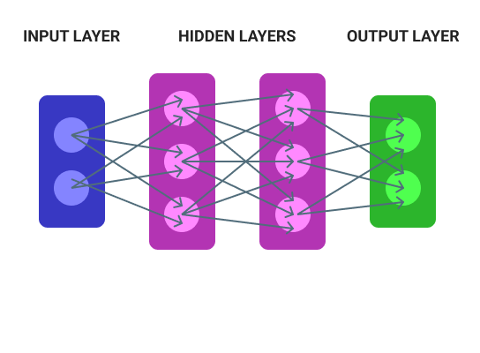
СЛОИ
Входной слой
Полносвязный слой
Слой свёртки
Слой подвыборки (слой пулинга)
Рекуррентные слои
Слой нормализации
Слой Dropout
Слой активации
Выходной слой

Slide 7
TENSORFLOW 2.X
Eager Execution по умолчанию
Keras как основной API. Keras предоставляет две основные возможности:
Sequential API
Functional API
TensorFlow Hub
TensorFlow Lite
Переход от статического вычислительного графа к динамическому

Slide 8
ОБЛАСТИ ПРИМЕНЕНИЯ И ПРИМЕРЫ РЕАЛИЗАЦИИ
Области применения:
Обработка изображений и видео
Обработка естественного языка
Рекомендательные системы
Медицинская диагностика
Примеры реализации:
TensorFlow обеспечивает мобильное подтверждение покупки для своей программы лояльности в Coca-Cola.
Spotify персонализирует рекомендации для пользователей с помощью TensorFlow.
Twitter использовал TensorFlow для создания своей «ранжированной временной шкалы», сортирующей твиты.

Slide 9

ПРЕИМУЩЕСТВА И ОГРАНИЧЕНИЯ
Преимущества:
Мощность и гибкость
Оптимизация для разных устройств
Поддержка распределенных вычислений
Широкое сообщество и поддержка
Ограничения:
Сложность для новичков
Ресурсоемкость
Конкуренция

Slide 10
Вывод
TensorFlow - это мощная и гибкая библиотека, которая делает доступным использование искусственного интеллекта для широкого круга разработчиков и исследователей. С ее помощью можно решать задачи машинного обучения и глубокого обучения, создавая нейросети для распознавания изображений, обработки текста, создания рекомендательных систем и многого другого.

Slide 11

Спасибо ЗА ВНИМАНИЕ!

